Slide 1

ПЕДАГОГИЧЕСКИЙ СОВЕТ
«Психологический комфорт на уроке как условие развития личности ребёнка в сфере модернизации образования»

Slide 2
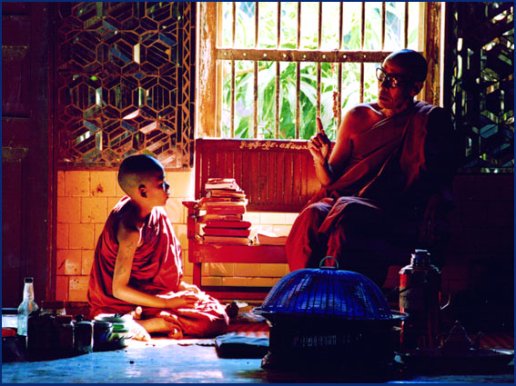
Обоснование темы педсовета
Миссия школы может быть реализована только в условиях личностного подхода в образовании:
А) ученик – основной объект заботы учителя;
Б) воспитание и обучение без уважения к ученику – подавление;
В) школа хороша, если в ней хорошо каждому ребенку.

Slide 3
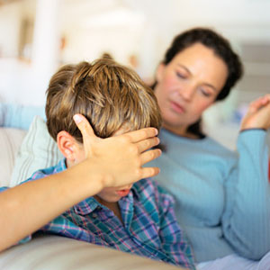
Обоснование темы педсовета
2. В сегодняшнем мире ребёнок не чувствует себя безопасно и комфортно; школа должна создать условия для развития личности.

Slide 4
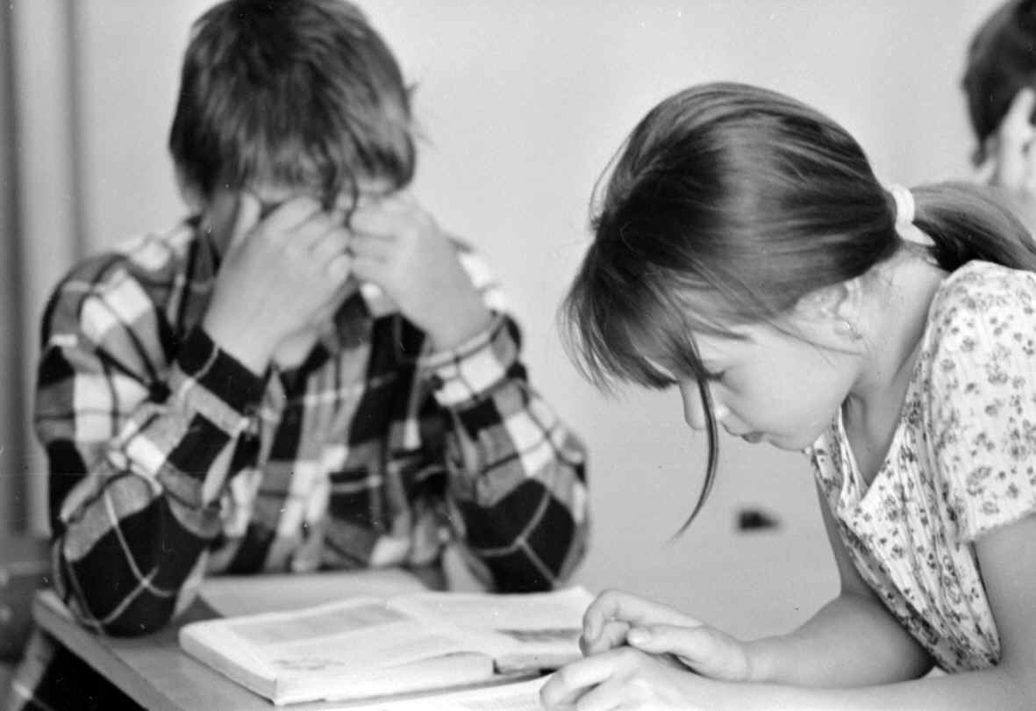
Обоснование темы педсовета
3. Негативные тенденции в образовательном процессе: падение интереса к знаниям, снижение познавательной активности, пропуски уроков учащимися.

Slide 5
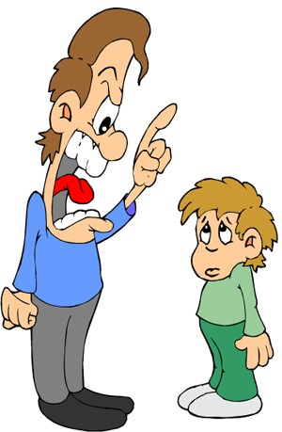
Обоснование темы педсовета
4. Негативные явления: жалобы со стороны родителей и учащихся на некоторое поведение учителей, конфликтные ситуации, возникающие в школе.

Slide 6
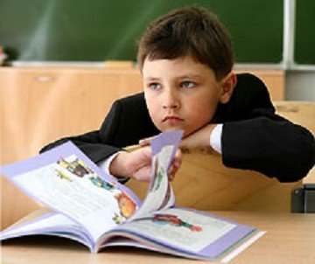
Обоснование темы педсовета
5. Постоянное состояние повышенной тревожности учащихся на уроках и, как следствие, их нервные срывы.

Slide 7

Обоснование темы педсовета
6. Проблема: при отсутствии благоприятного психологического климата школа не сможет решать успешно поставленные задачи и выполнить миссию.

Slide 8
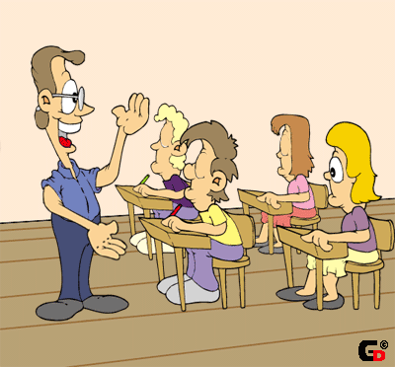
Обоснование темы педсовета
Каково же сегодня состояние психологического климата на уроках?
Что мы можем сделать, чтобы школа не подавляла, чтобы в ней было хорошо каждому ребёнку?

Slide 9
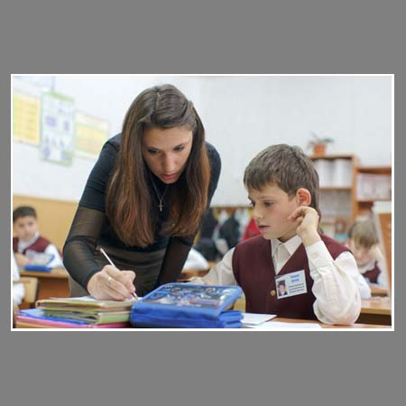
Хорошая школа – это когда ученики и учителя понимают друг друга и относятся с уважением
(из анкеты для учащихся)

Slide 10
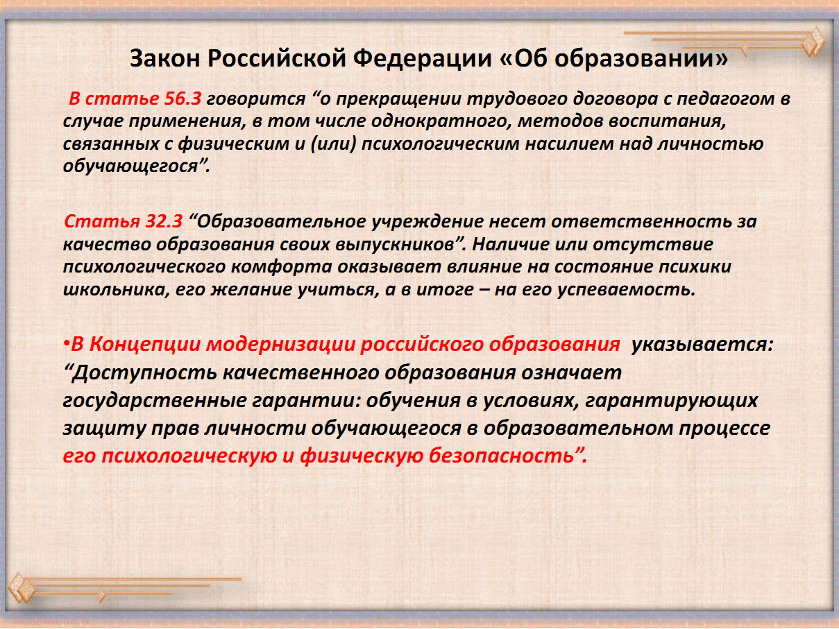

Slide 11
Что такое комфорт?
Комфорт- от анг. слова- поддержка, укрепление.
Комфорт – это условия жизни,
пребывания, обстановка, обеспечивающая
удобство, спокойствие и уют.
Психологический комфорт - это прежде всего взаимопонимание, взаимодействие, взаимотерпимость, когда учитель и ученик понимают друг друга с одного слова, одного взгляда, когда ученик занимает достойный статус в классном коллективе.

Slide 12
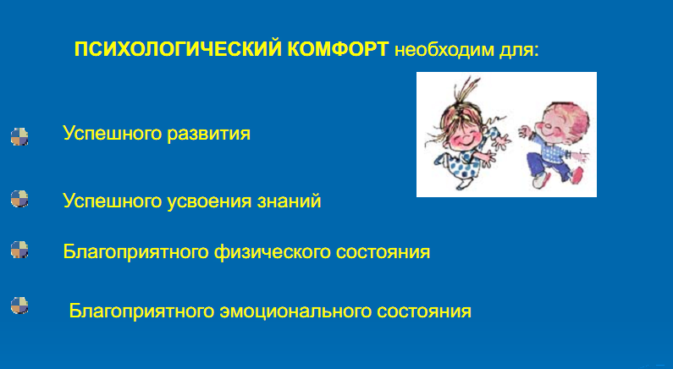

Slide 13
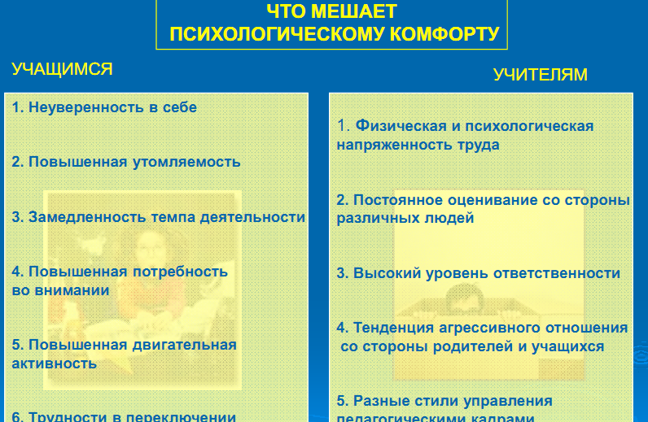

Slide 14


Slide 15


Slide 16
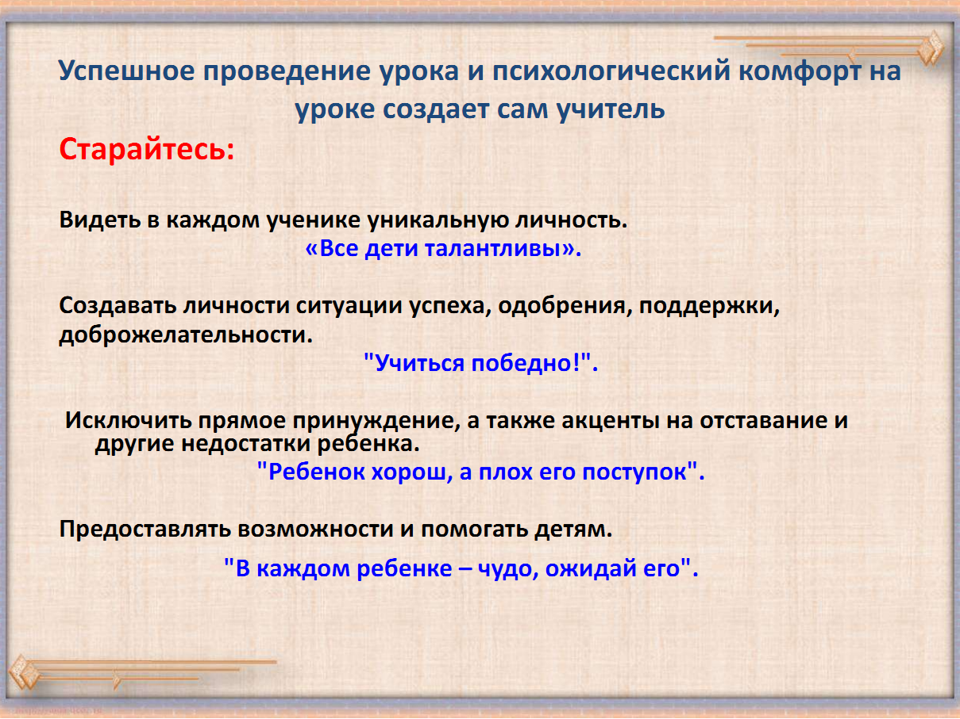

Slide 17
Золотые правила психологического
комфорта на уроке
Тщательно готовьтесь к уроку, не допускайте даже малейшей некомпетентности в преподавании своего предмета.
Школьники склонны охотнее выполнять распоряжения учителей при опосредованном способе воздействия.
Школьника можно изменить к лучшему с помощью специальных приемов оценки его личности.
Совместная деятельность сближает людей и повышает их авторитет (если она хорошо организована).
Предусмотрительность и корректность поведения учителя снижают напряжение в общении.
Не пытайтесь за каждым отрицательным поступком школьника видеть только отрицательные мотивы.

Slide 18
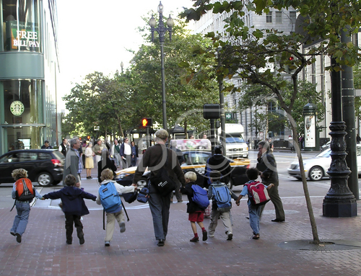
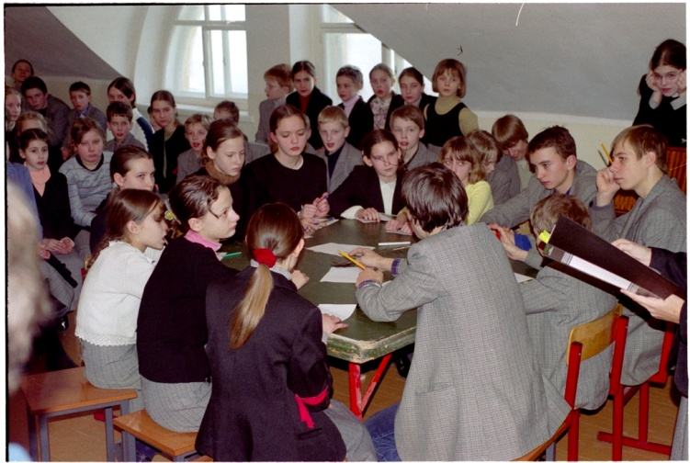

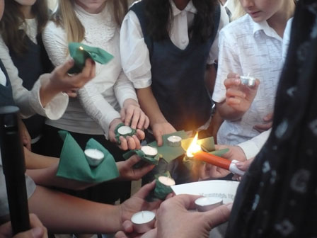
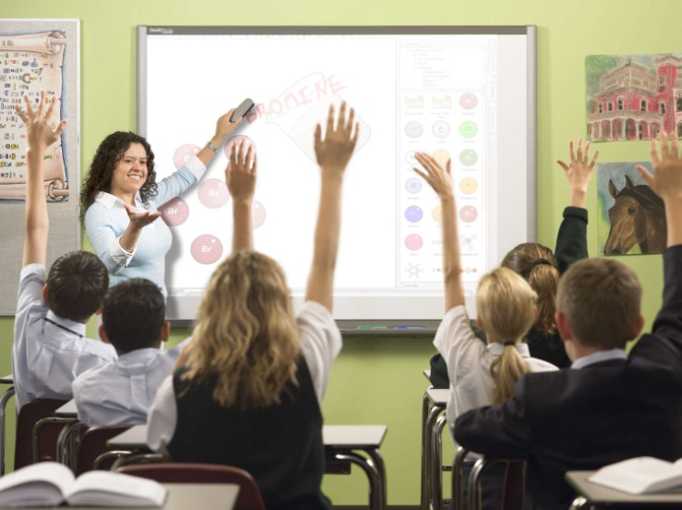
Профессиональные заповеди учителя

Slide 19
Из свода правил учителей
Улыбайтесь! Умудритесь быть счастливыми и красивыми!
Будьте терпеливы!
Внушайте каждому веру в свои силы.
Учитесь создавать ситуацию успеха.
Учите ребят дарить радость людям, отдавать каждому делу частицу сердца.
Учитесь у ребят! Вместе переживайте радость познания, а неудачи делайте стартом для новой работы.
Цените каждый миг совместного бытия. Вместе с детьми радуйтесь красоте: восходу и закату, картине художника, голосам птиц, изумляйтесь счастью подаренной жизни.

Slide 20


Slide 21


